Slide 1
第六章 社会影响
杨映秋
中国科学技术大学人文学院心理学系 yqiuyang@ustc.edu.cn

Slide 2
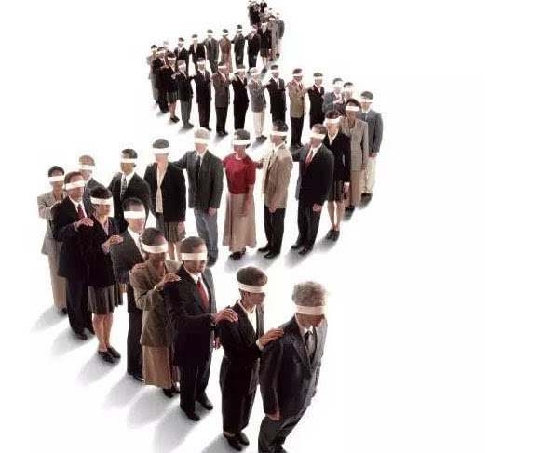
那些影响我们而我们却看不到的社会力量是什么？它们的威力到底有多大？有关社会影响的研究会帮助我们理解那些无形却推动着我们的力量。
Notes:
梁家瑜《社会心理学》p316

Slide 3
从众
群体思维
群体极化

Slide 4
第一节 从 众
从众现象普遍存在于日常生活中，是社会影响的一种主要形式。
所谓从众（conformity ）指个人的观念与行为由于群体直接或隐含的引导或压力向与大多数人一致的方向变化的现象。
社会心理学——社会影响篇

Slide 5
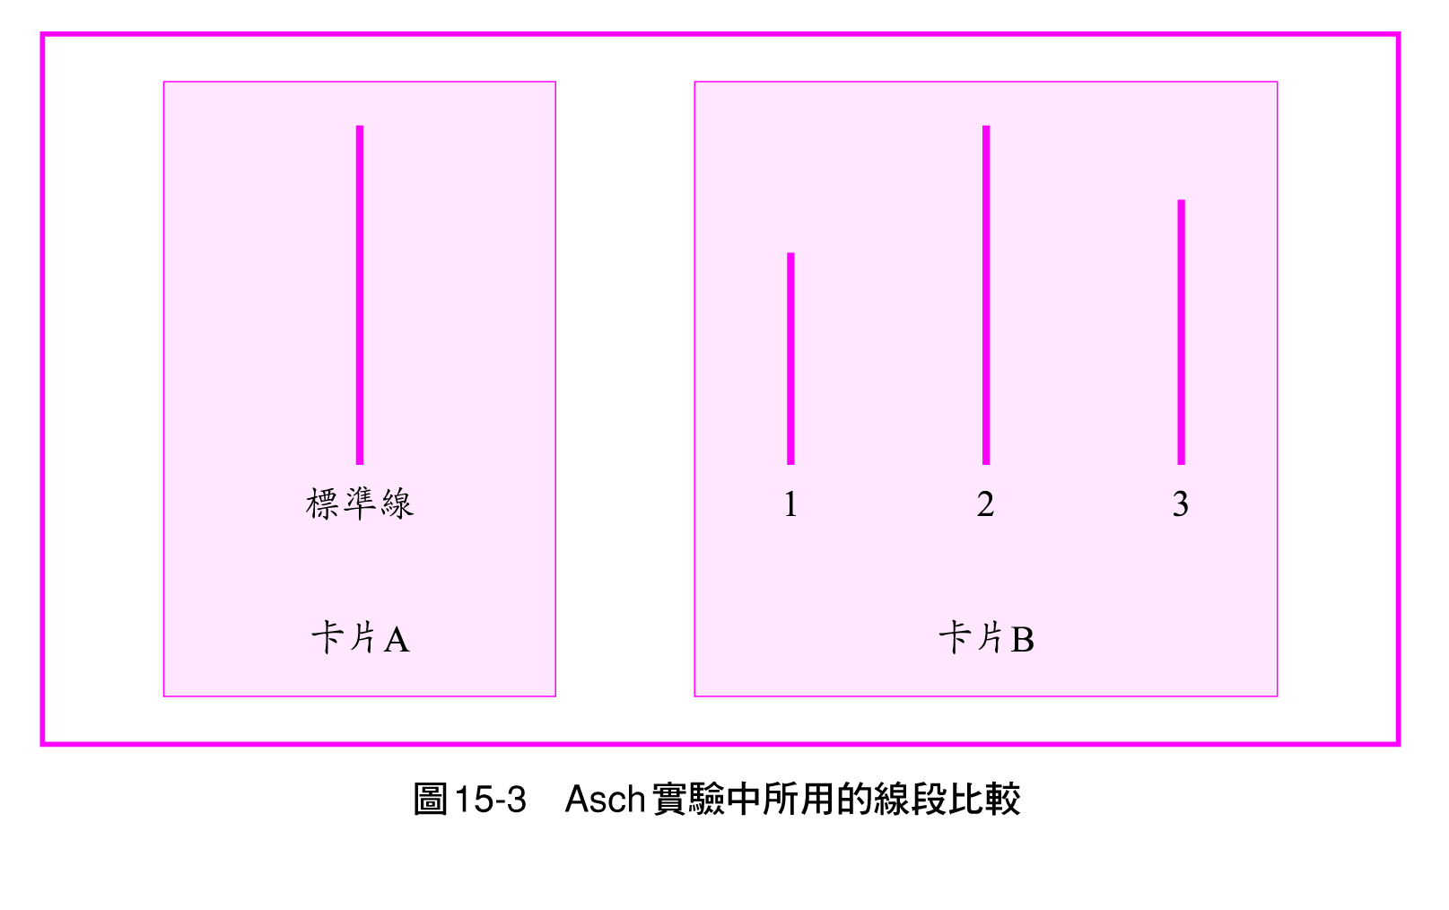
一、Asch的群体压力研究
社会心理学——社会影响篇

Slide 6
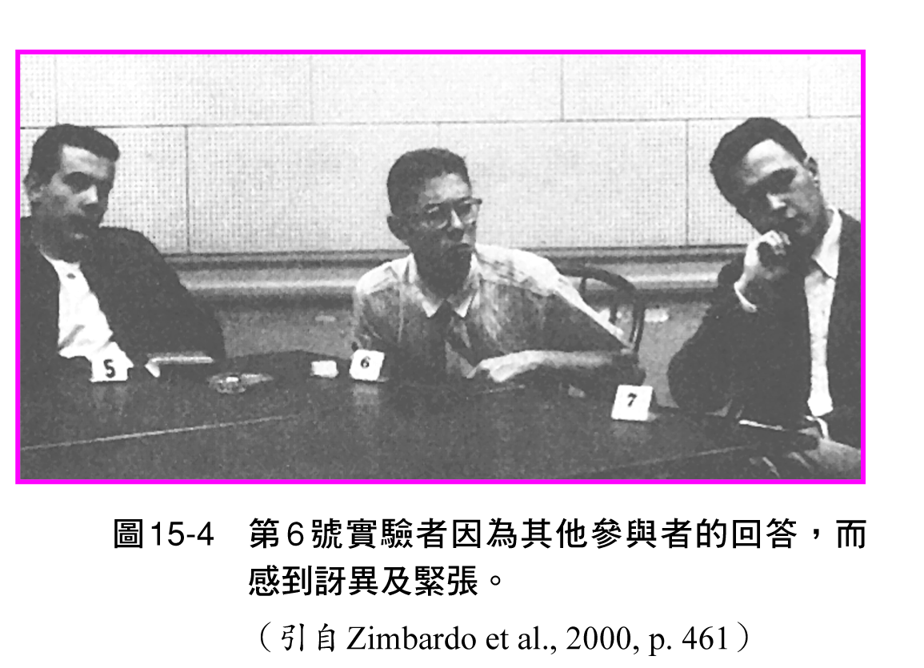
实验中，一共123大学生被安排在真被试的位置。群体压力之下，约有36.8%的选择受到假被试的干扰。75%的被试受到了干扰。
社会心理学——社会影响篇
Notes:
1、在3所大学的123名被试中，有32％的被试，遵从了群体的压力，也随着做出了错误的判断。这其中有些人相信自己是正确的，但当要求他们做出反应时，他们却顺从了其他人的意见。（Asch,S.Social psychology.New York:Prentice-Hall,1952,P.468.）另外也有一些人确实怀疑自己的判断是否正确 。
2、1985年，我国社会心理学工作者在华中工学院重复了阿希实验。研究结果不仅证明了从众现像的存在，并且发现，随着实验次数的增加，从众现像越来越多。（全国八院校编：《社会心理学》，兰州大学出版社1986年版，第409页。）这说明，被试在群体持续压力的面前其退缩有逐渐增强的倾向。
1989年，我国年轻的社会心理学工作者综合利用问卷调查、分组访谈、阿希实验以及卡特尔人格测验等方法，对我国苗、瑶、汉三个民族成员的从众行为进行了更进一步的跨文化研究。在该研究条件下，苗、瑶、汉被试的从众率分别为42.5％、49.2％和45.8％。其次，苗、瑶、汉三族被试在从众反应人次上不存在显著的性别差异，

Slide 7
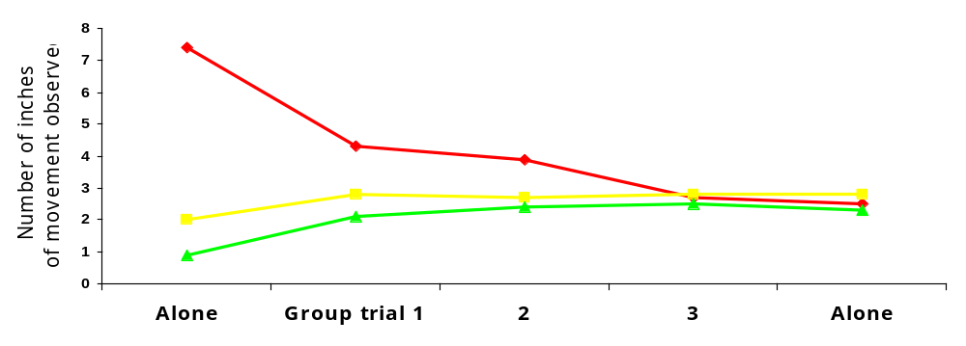
二、谢里夫的游动错觉研究(M.Sherif,1935)
Autonomy Movement effect
1、被试先单独测验，再在群体条件下接受测验
2、被试先在群体条件下测验，再单独测验
社会心理学——社会影响篇
Notes:
1935年，谢里夫曾利用游动现象的知觉作用，设计了一个巧妙的实验，证明了群体规范对于其成员的认知上的标准化作用。在实验中，被试被带进一个暗室，坐在一张桌子面前，桌子上安放着一个电键。实验者告诉被试，房间变暗后在前面不远的墙壁上会出现一个光点，只要光点一出现，你们必须去按电键，以便让光点移动。然后让被试估计出光点移动了多大的距离。实际上光点是不动的，但在黑暗的背景中注视一个微弱的光点，会产生“游动效应”。因此，在这种情况下判断光点移动的距离，是不受客观情况所影响的。而唯一影响这种判断的，则是群体规范。

Slide 8
关于群体规范后续研究
二次世界大战后，麻省理工学院创立了梅龙镇（Westgate），这是第一个旨在帮助已婚退伍军人学生及其家人的大学住宅计划。对社会心理学家而言，这是一个难得的机会可以探索真正的群体如何建立与发展。
社会心理学——社会影响篇

Slide 9
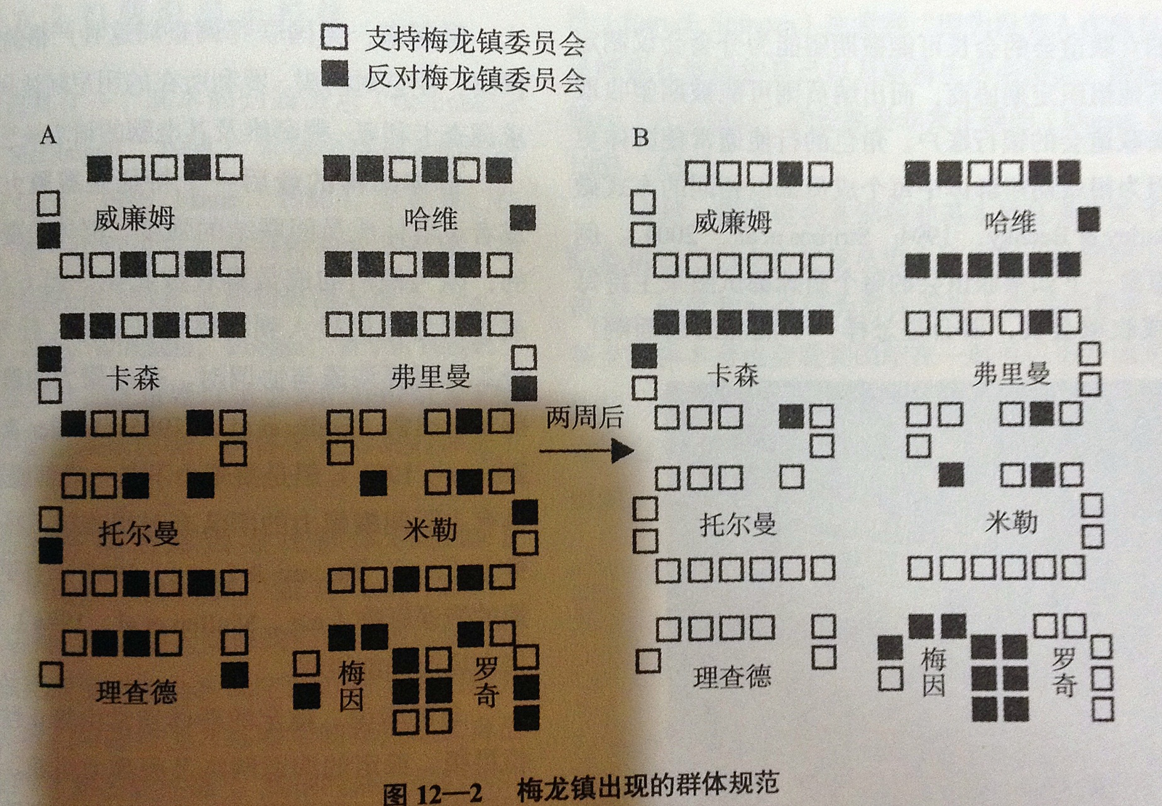
社会心理学——社会影响篇

Slide 10
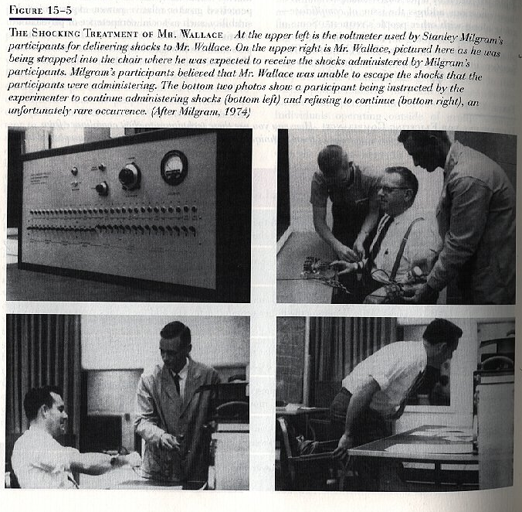
三、Milgram的电击实验
社会心理学——社会影响篇

Slide 11
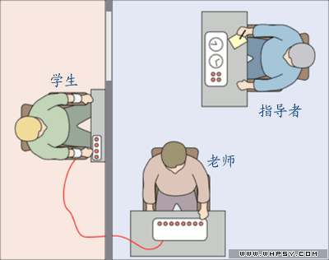

Slide 12
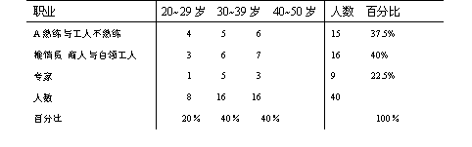
实验对象：
  这一研究的40名被试，都是用登广告的办法招募来的自愿者。被试的详细情况见下表：
社会心理学——社会影响篇

Slide 13
设想一下：你会进行到什么程度？
实验之前，米尔格莱姆对110个大学生、中产阶级成人、精神病学家描述了这个实验，这三个群体的所有人都认为自己在135伏处会不服从命令。米尔格莱姆要求他们估计其他人会进行到什么程度，没有一个人预期他人会使用“XXX”处开关。
社会心理学——社会影响篇

Slide 14
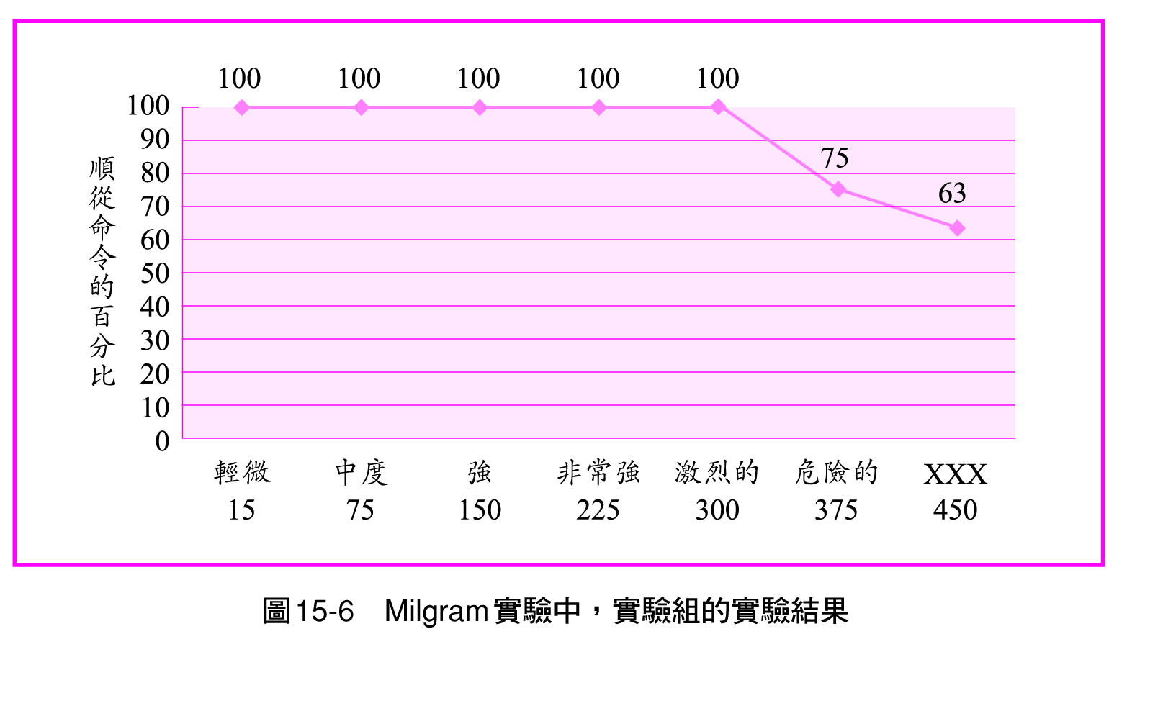
Milgram 电击实验结果
社会心理学——社会影响篇

Slide 15
四、斯坦福监狱实验
心理学家菲利普·津巴多1971年在斯坦福大学心理学系大楼地下室进行。实验把征募来的通过了专门测试的受试者——24名“身心健康、遵纪守法、情绪稳定”的年轻人入选。他们被随机分成三组：9名犯人，9名看守，6名候补。津巴多因为这个实验中日益泛滥的反社会行为受到警告，提前终止了整个实验。
社会心理学——社会影响篇

Slide 16
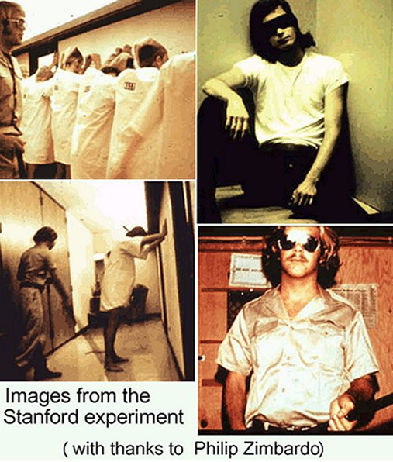
社会心理学——社会影响篇

Slide 17
第二节 群体思维和群体极化
一、群体思维
所谓群体思维（group think），又译作团体思维，指的是一种群体决策时的倾向性思维，成员努力获得一致意见的动机，超越了现实地考虑其他行动方案的动机。
社会心理学——社会影响篇

Slide 18
群体思维理论由欧文.詹尼斯(Irving Janis)于1972年提出并于1977年和1982年进一步扩展的。随后詹尼斯运用群体思维概念解释了一些美国历史上失败的高层政治和军事决策事件，例如60年代的越南战争，尼克松的水门事件、猪湾事件等。

Slide 19
举例：三年困难时期和群体思维
1981年中央《关于建国以来党的若干历史问题的决议》指出：“主要由于‘大跃进’和‘反右倾’的错误，加上当时的自然灾害和苏联背信弃义地撕毁合同，我国国民经济在一九五九年到一九六一年发生严重困难，国家和人民遭到重大损失。”

Slide 20
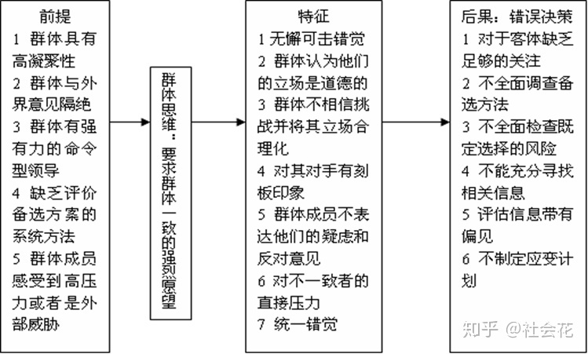
群体思维模型
詹尼斯的群体思维模型（Janis，1972-1982）

Slide 21
二、群体极化：
群体极化（group polarization）指群体决策比成员先前的个人决策倾向更极端的现象。具体表现为：如果先前的倾向是冒险的，则群体决策更具风险性；如果先前倾向保守，则团体决策更为谨慎。

Slide 22
群体极化发生的主要原因：
1、说服性辩论观点：所有成员为支持自己先前的决策，在团体讨论时都提出了自己的一套论证观点，其中一些是其他成员单独决策时没有想到的。
2、社会比较理论：在团体中，为了与他人保持一致且更受欢迎，许多人都会同意其他人的观点并表现得更极端一点。

Slide 23
莎士比亚以凯撒拥护者之间的一段对话描述了观点相同的群体所具有的极化力量：
安东尼：善良的灵魂啊！当你而不是我们凯撒的衣袍被损坏时，你为什么会哭泣？你来看看吧。就像你看到的那样，这就是被叛徒弄伤的他。
市民甲：多可怜的景象啊！
市民乙：高贵的凯撒啊！
市民丙：真是糟糕的一天！
市民丁：叛徒！恶棍！
市民甲：最血腥的景象！
市民乙：我们要报仇！
所有的人：报仇！就在附近！去搜查！烧吧！放火吧！杀吧！不能让任何一个叛徒活着！
社会心理学——社会影响篇

Slide 24
冒险转移（risky shift）：
某人得了心脏病，手术能改善状况但有风险。当一位医生做决策时，他虽倾向于手术治疗，但需要成功率达到50%才可以接受风险。接下来他和另外几位倾向于手术的医生做了讨论……
Notes:
一个例子：某人得心脏病，手术能改善状况但有风险。当个人做决策，平均选择成功率在50%时接受风险；当决策情境变成七人讨论时，有30%成功率就可以动手术。参考金盛华社心P402

Slide 25
小组讨论：
寻找一个群体思维造成决策错误的实例进行分析，讨论通过哪些方法可以防止群体思维的发生。

Slide 26
避免团体思维陷阱：
1、保持中立：领导者不应该采取指挥者的角色，而应该保持中立。
2、寻找外界的观点：领导者应该邀请一些非团体成员来发表见解。
3、组建小组：将团体分成小组，先各自讨论再集体讨论不同意见。
4、征求匿名意见。
Notes:
阿伦森社会心理学P223

